Slide 1
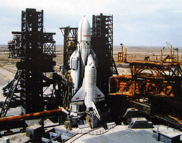
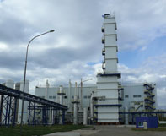
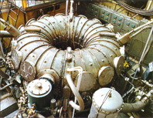
Технологии ПАО «Криогенмаш» извлечения Не-3 из жидкого гелия, получаемого из природного газа месторождений Восточной Сибири и Дальнего Востока на Амурском ГПЗ

Slide 2
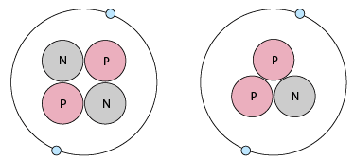
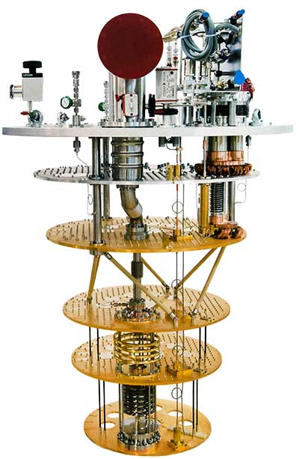
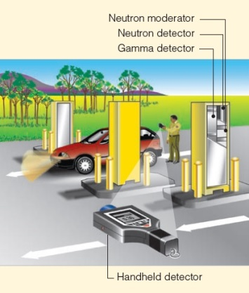
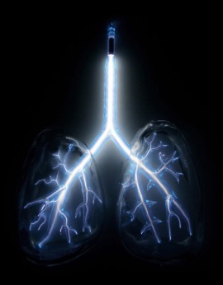
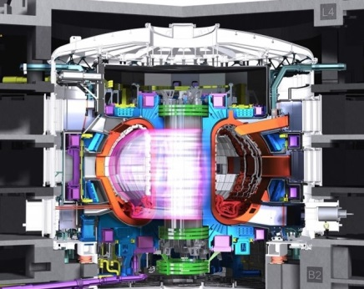
Уникальные свойства Не-3 и области его применения в науке и технике
Не-3 – более легкий из двух стабильных изотопов гелия.
Особенность строения ядра Не-3 обуславливает ряд его уникальных свойств.
Не-4
Не-3
Свойства Не-3 | Области и особенности применения
Самая низкая температура жидкого состояния, отсутствие сверхтекучести вплоть до 0,003 К | Физика и техника сверхнизких температур: криостаты и рефрижераторы на температурном уровне до 0,3 К
Поглощение нейтронного излучения от радиоактивного источника | Системы безопасности: датчики обнаружения радиоактивных материалов и источников радиоактивного излучения
Поляризация атомов | Системы передачи изображений на основе ядерно-магнитного резонанса, диагностика органов дыхания
Способность вступать в реакции термоядерного синтеза с минимальным радиоактивным излучением | Термоядерные энергетические реакторы: повышенная эффективность, экологическая безопасность, прямая конверсия в электроэнергию

Slide 3
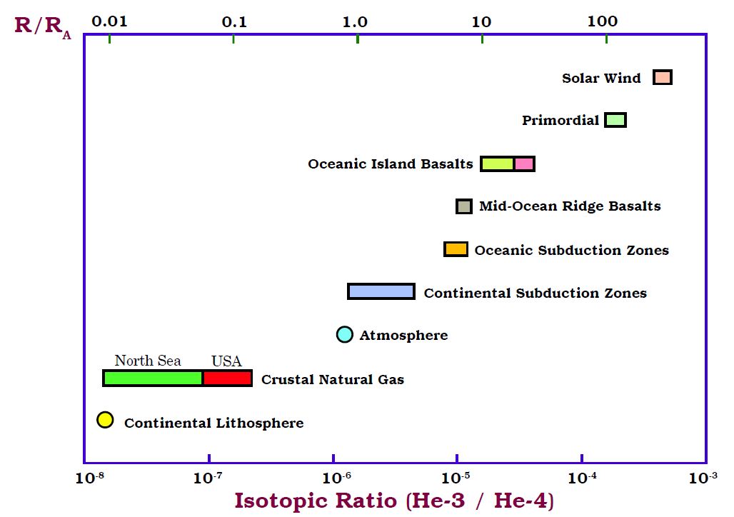
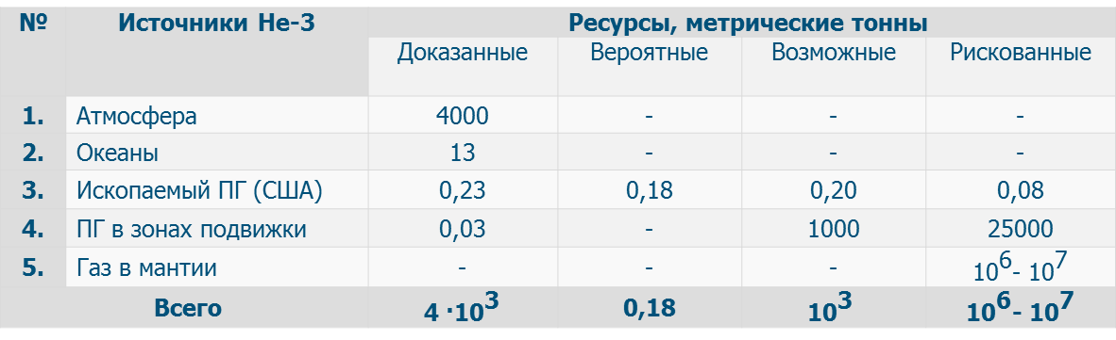
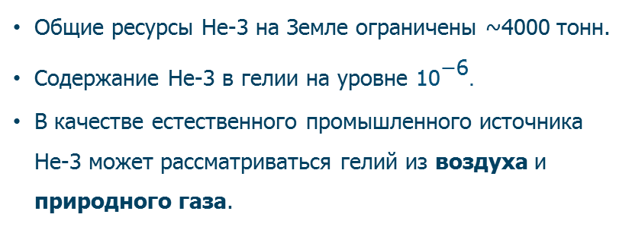
Распространение Не-3 в естественных условиях Земли
Общие ресурсы He-3 на Земле ограничены ~4000 тонн.
Содержание He-3 в гелии на уровне ${\text{10}}^{\text{−}\text{6}}.$
В качестве естественного промышленного источника He-3 может рассматриваться гелий из воздуха и природного газа.
Диаграмма изотопных отношений Не-3/Не-4 для земных источников Не-3
Среда | Содержание гелия | Содержание Не-3 в гелии
Воздух | 5,24 ppm | 1,4 ppm
Природный газ | 0,2 – 0,65 % | 0,1 – 0,2 ppm
Оценки ресурсов Не-3 на Земле (в метрических тоннах)
№ | Источники Не-3 | Ресурсы, метрические тонны
 |  | Доказанные | Вероятные | Возможные | Рискованные
1. | Атмосфера | 4000 | - | - | -
2. | Океаны | 13 | - | - | -
3. | Ископаемый ПГ (США) | 0,23 | 0,18 | 0,20 | 0,08
4. | ПГ в зонах подвижки | 0,03 | - | 1000 | 25000
5. | Газ в мантии | - | - | - | ${\text{10}}^{\text{6}}$- ${\text{10}}^{\text{7}}$
Всего |  | 4 ·${\text{10}}^{\text{3}}$ | 0,18 | $${\text{10}}^{\text{3}}$$ | ${\text{10}}^{\text{6}}$- ${\text{10}}^{\text{7}}$

Slide 4
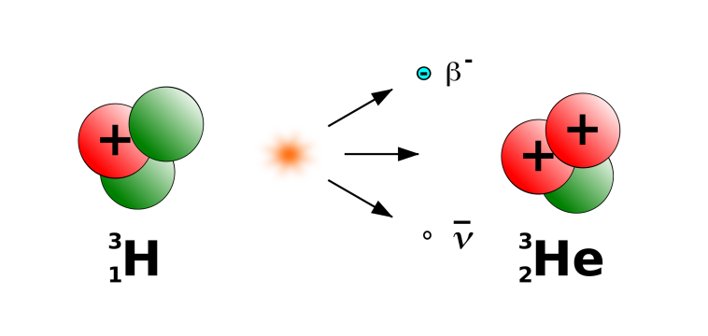
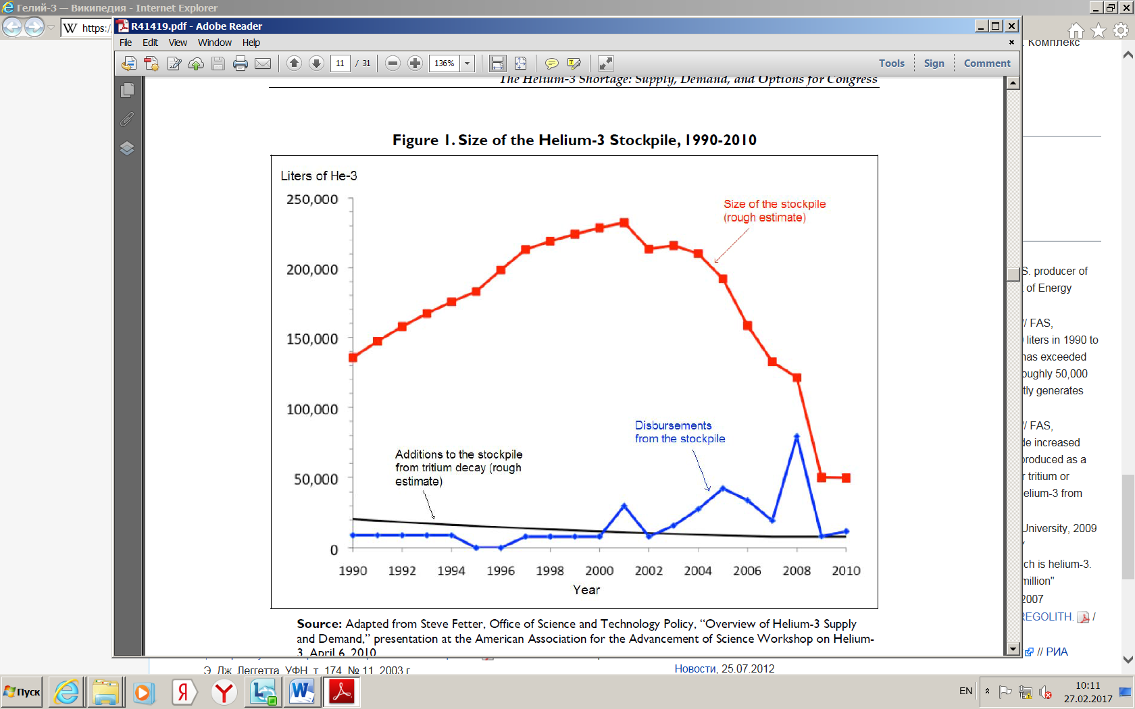
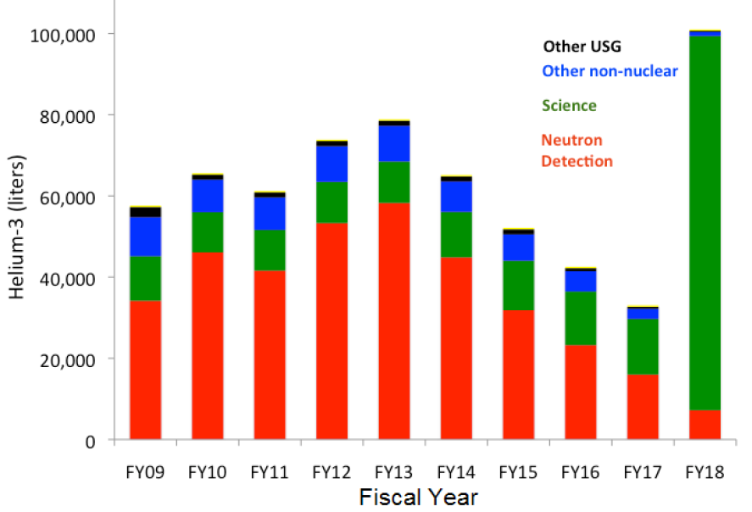
Динамика производства и потребления Не-3 в США
Динамика производства, потребления и накопления Не-3 в США в 90-е и 2000-е годы
Единственным источником He-3 в настоящее время является оружейный тритий.
Из-за сокращения запасов ядерного оружия производство и запасы He-3 в США за 20 лет (1990-2010г.) сократились более чем в два раза.
Анализ потребностей Не-3 на период 2009-2018г.
Динамика использования He-3 в США существенно меняется: снижается доля нейтронных датчиков с He-3, растет его применение в научных исследованиях.
По оценкам общий объем производства Не-3 в США в последние годы составляет всего 15 м3/год. Спрос же на этот изотоп составляет 65 м3/год.

Slide 5
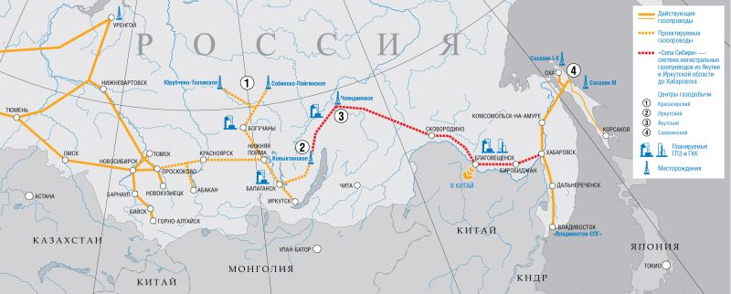
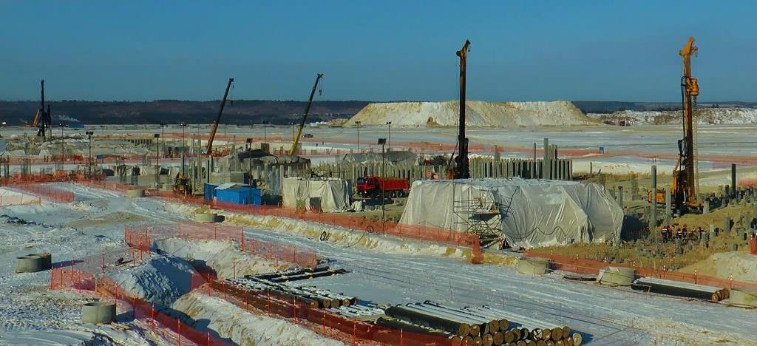
Жидкий гелий Амурского ГПЗ - потенциальный источник He-3
Амурский ГПЗ станет крупнейшим в России предприятием по переработке природного газа — его производительность составит 42 млрд куб. м. газа в год.
На заводе из природного газа будет извлекаться этан, пропан, бутан, пентан-гексановая фракция и гелий. После этого очищенный природный газ будет поступать на экспорт в Китай по газопроводу «Сила Сибири». Производство гелия на Амурском ГПЗ начнётся в 2021 г. и достигнет ежегодного уровня в 60 млн куб.м к 2026-2027 гг.
Потенциал Амурского ГПЗ по He-3 сопоставим с годовым производством всего He-3 в США.
Один ожижитель гелия на 2400 л/ч может обеспечить извлечение 2,5 м3/год Не-3.
Планируется построить несколько ожижителей данной производительности.

Slide 6
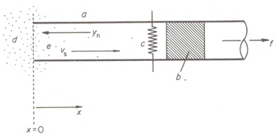
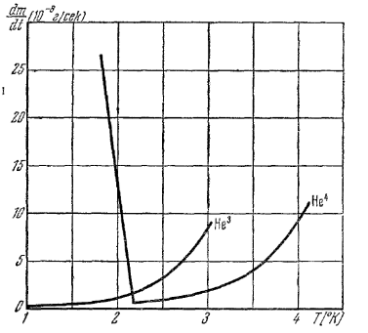
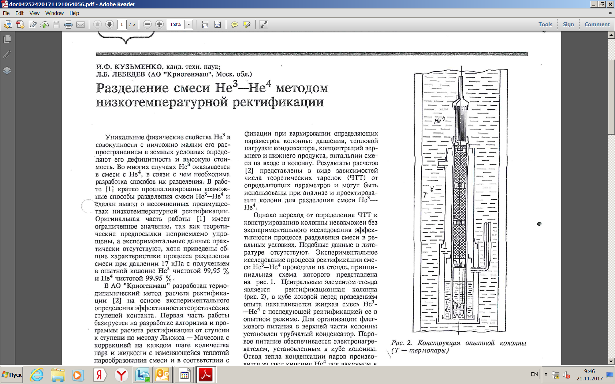
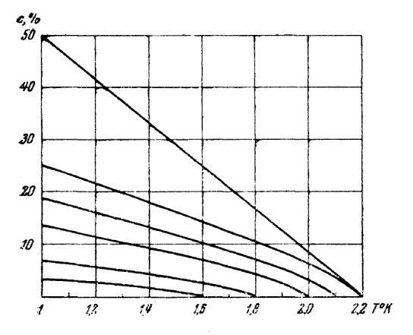
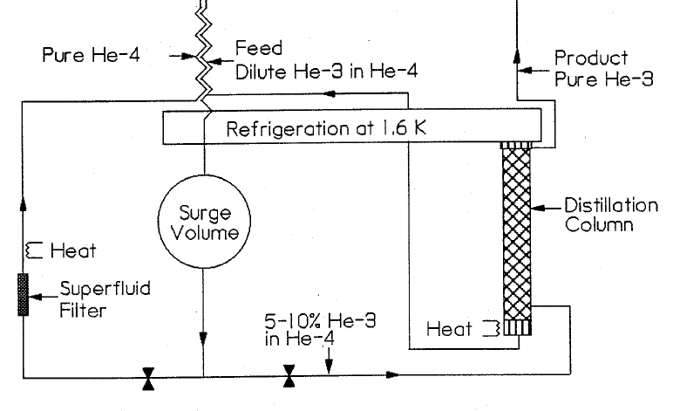
Криогенные методы разделения изотопов гелия
В основе криогенных методов разделения изотопов Не-3 и Не-4 лежат отличия в проявлениях сверхтекучести и относительной летучести компонентов.
Принцип сверхтекучей
фильтрации T<2,2 К
 | Не-4 переходит в сверхтекучее состояние при температуре 2,17 К. Концентрирование He-3 ограничено величиной ~10%
 | Ткип Не-4 = 4,23К Ткип Не-3 = 3,19К Разница в температурах кипения позволяет осуществлять разделение изотопов в любом диапазоне концентраций
 | На первой ступени используется сверхтекучая фильтрация с обогащением Не-3 от 400 ppm до 10 % Не-3 На второй ступени ректификация с получением чистого продукта Не-3
Принцип ректификации
Сочетание фильтрации
и ректификации

Slide 7
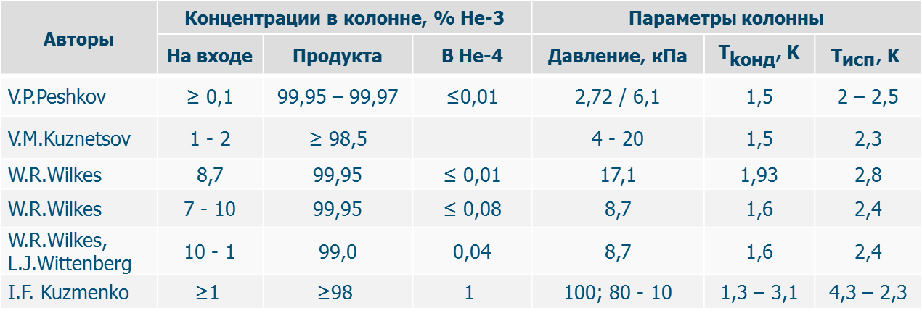
Опыт применения криогенных методов разделения в разработках
Авторы | Концентрации в колонне, % Не-3 |  |  | Параметры колонны
 | На входе | Продукта | В Не-4 | Давление, кПа | ${\text{T}}_{\text{k}\text{онд}}$, K | $${\text{T}}_{\text{исп}}\text{, }\text{K}$$
V.P.Peshkov | ≥ 0,1 | 99,95 – 99,97 | ≤0,01 | 2,72 / 6,1 | 1,5 | 2 – 2,5
V.M.Kuznetsov | 1 - 2 | ≥ 98,5 |  | 4 - 20 | 1,5 | 2,3
W.R.Wilkes | 8,7 | 99,95 | ≤ 0,01 | 17,1 | 1,93 | 2,8
W.R.Wilkes | 7 - 10 | 99,95 | ≤ 0,08 | 8,7 | 1,6 | 2,4
W.R.Wilkes, L.J.Wittenberg | 10 - 1 | 99,0 | 0,04 | 8,7 | 1,6 | 2,4
I.F. Kuzmenko | ≥1 | ≥98 | 1 | 100; 80 - 10 | 1,3 – 3,1 | 4,3 – 2,3
Комбинированная схема с предварительным обогащением природного жидкого гелия методом сверхтекучей фильтрации позволяет получать в ректификационной насадочной колонне чистый товарный Не-3 с концентрацией более 99,9 % и высоким коэффициентом извлечения.
Недостатки комбинированной схемы:
существенные затраты энергии для охлаждения жидкого гелия до температуры сверхтекучести;
конструктивная сложность оборудования для работы со сверхтекучей средой;
зависимость от основной технологии ожижения гелия.
Создание одноступенчатой установки с целью извлечения Не-3 методом ректификации приобретает актуальность и привлекательность для промышленной технологии.

Slide 8
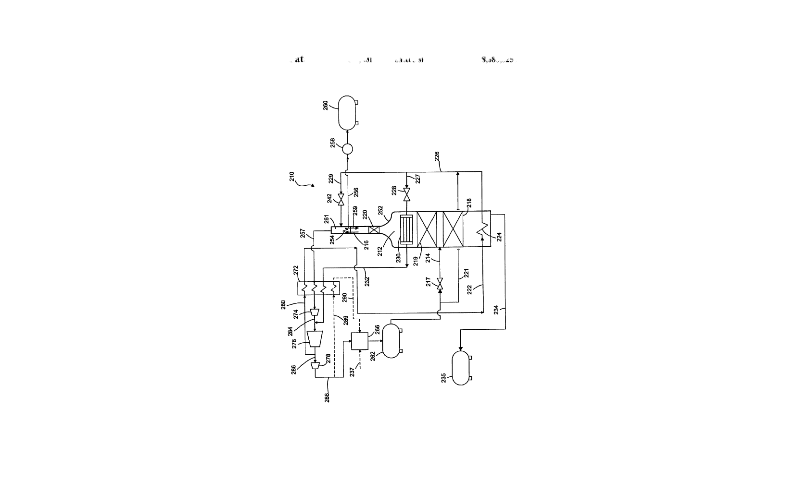
Патент США на установку извлечения Не-3 из жидкого гелия
Принципиальная схема комплекса извлечения Не-3 из природного гелия по патенту US 8,683,825
Схема интегрирует в своем составе блок ректификации гелия с блоком ожижения и рефрижерации:
262 – система хранения исходного гелия для переработки
212 – ректификационная колонна
235 – система хранения продукта с незначительной концентрацией Не-3
224- испаритель
230 – промежуточный конденсатор
254 – верхний конденсатор
260 – система хранения конденсата (жидкого гелия)
272 – теплообменник для рекуперации холода
266 - ожижитель
274, 276, 278 - система компрессии из 3-х ступеней сжатия
Недостаток предложенной схемы- совмещение циклов ожижения гелия и разделения He-4 и He-3 и, следовательно, усложнения блока сжижения и повышения удельного расхода энергии на производство холода

Slide 9
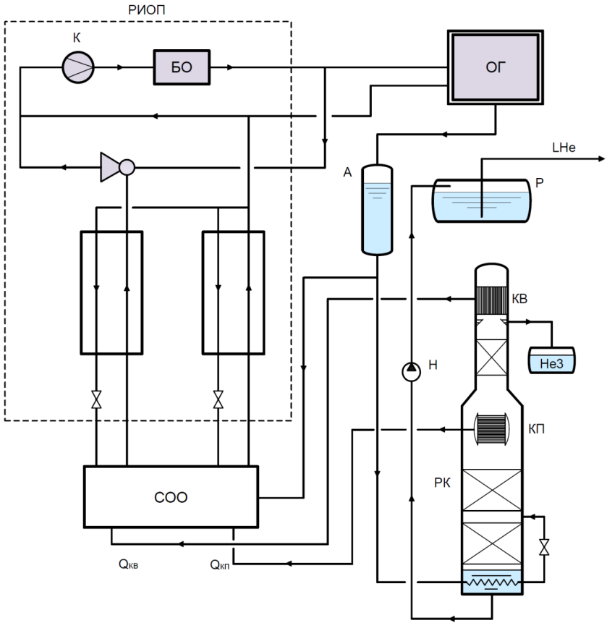
Технологический процесс извлечения Не-3 ПАО «Криогенмаш»
Технологический процесс ПАО «Криогенмаш» для извлечения Не-3 из жидкого товарного гелия
Обозначения:
РИОП – рефрижератор с избыточным обратным потоком;
К – компрессор РИОП;
БО – блок маслоочистки РИОП;
СОО – ступень окончательного охлаждения;
ОГ – ожижитель гелия;
А – аккумулятор жидкого гелия;
Р – резервуар товарного жидкого гелия;
РК – ректификационная колонна;
КП – промежуточный конденсатор;
КВ – верхний конденсатор;
Н – насос жидкого гелия;
Не-3 – емкость продукционного Не-3.
Производительность ожижителя по жидкому гелию до 2400 л/ч,
конц. Не-3 0,1-0,2 ррm
конц. Не-3 99,99%
Рабочие потоки основного ожижителя и рефрижератора в цикле разделения He-4 и He-3 разделены
⁺
Для получения холода в цикле разделения применен энергоэффективный рефрижератор с избыточным обратным потоком
⁺

Slide 10
Обеспечение разработки установки извлечения He-3 из жидкого гелия
Благоприятные факторы ситуации:
Реализуемые в Восточной Сибири проекты освоения крупных месторождений ПГ с высоким содержанием гелия;
В том числе с извлечением гелия, его ожижением и реализацией в форме жидкого гелия;
Возможности отнесения основных затрат (как капитальных, так и эксплуатационных) на извлечение He-3 на основные товарные продукты: ПГ, ШФЛУ, жидкий гелий.
Опыт работы ПАО «Криогенмаш» по проблеме:
Создание серии ожижителей гелия производительностью от 200 до 2400 л/ч для крупных ускорителей и энергетических проектов;
Комплекс НИОКР по проблемам ректификации воздуха с получением кислорода, азота и аргона высокой частоты;
Участие в проектах создания агрегатов разделения изотопов водорода совместно с НИИЭФА, ПО«Маяк», РХТУ им. Менделеева;
Комплекс исследований по теплообмену, гидравлике, ректификации изотопов гелия и извлечению
He-3 из природного гелия в рамках работ по проекту орбитального телескопа «Аэлита».
Опыт ПАО «Криогенмаш» в области создания гелиевого оборудования, знания процессов ректификации, в том числе смеси Не-3/Не-4 позволяют с уверенность говорить о том, что ПАО «Криогенмаш» готов к изготовлению опытно-промышленной установки извлечения Не-3 из жидкого гелия Амурского ГПЗ.

Slide 11
ПАО “Криогенмаш”
Россия, 143907, Московская область, г. Балашиха, проспект Ленина, 67 тел.: +7 (495) 505-9333 факс: +7 (495) 521-5722 e-mail: root@cryogenmash.ru web-site: www.cryogenmash.ru
Спасибо за внимание!

